Slide 1
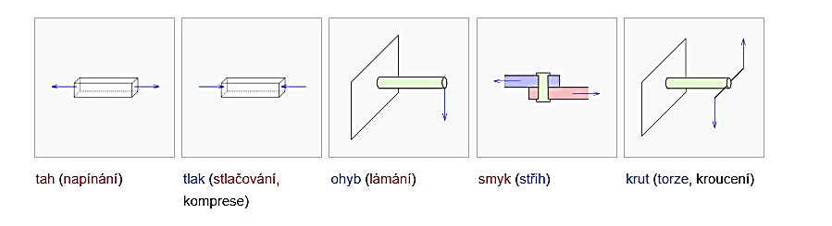
Síla, působení síly na tělesa
Působí-li jedno těleso na druhé, působí současně i druhé těleso na první. Působení těles je vždy vzájemné a charakterizujeme ho silou. Síla je vektorová fyzikální veličina, která vyjadřuje míru vzájemného působení těles nebo silových polí.
Statické (deformační) účinky síly
Jestliže má působení síly za následek deformaci tělesa, hovoříme o deformačním účinku síly. Deformované těleso může být namáháno tahem, tlakem, ohybem, smykem nebo kroucením.
Deformační účinky síly podrobně studuje „Nauka o pružnosti a pevnosti materiálu“.
Tah
Napínání
Tlak
Stlačování
Komprese
Ohýbání
Smyk
Střih
Krut
Torze

Slide 2
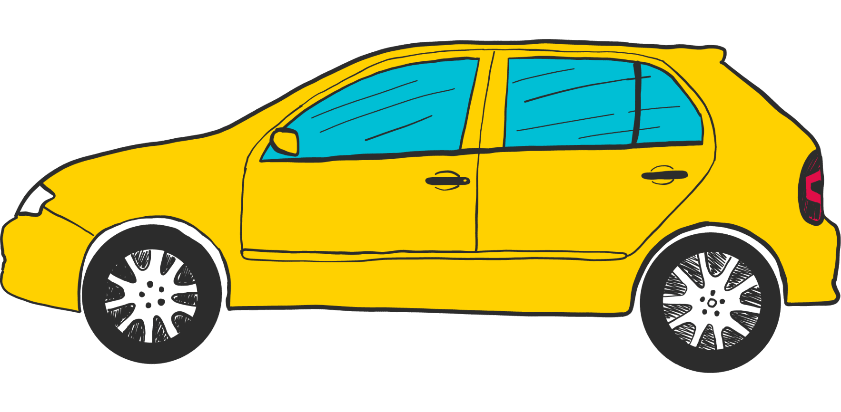

Síla, působení síly na tělesa
2. dynamické (pohybové) působení síly
Síla má za následek změnu pohybového stavu tělesa.
Roztlačení auta, zastavení volejbalového míče, změnu směru pohybu loďky na rybníce, …
$$\overline{F}$$
Působením síly $\overline{F}$ se dá automobil do pohybu, pohybem rovnoměrně zrychleným, ve směru působení síly – dynamické působení síly

Slide 3
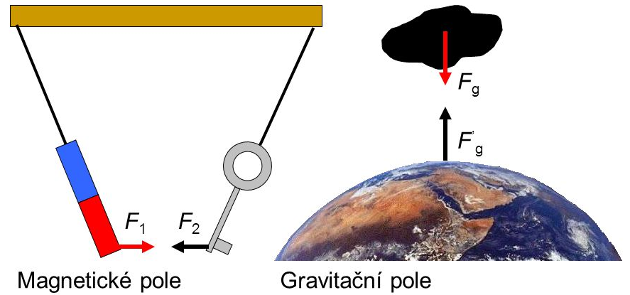
Silové působení na tělesa
při přímém styku - tělesa se navzájem dotýkají
Nesení nákupní tašky (člověk - taška), roztlačení auta (člověk - auto), deformace míče (míč - podložka, na kterou
dopadl), zpomalování padáku ve vzduchu (padák - vzduch), ...
prostřednictvím silového pole
tělesa nejsou ve vzájemné dotyku; síla působí prostřednictvím pole (gravitační, magnetické, elektrické,
elektromagnetické, ...)

Slide 4
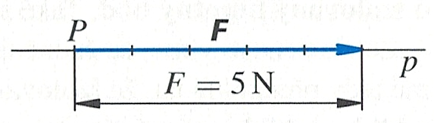
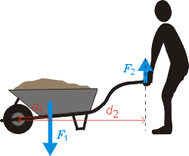
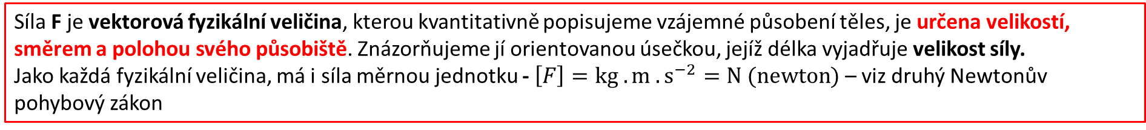
Síla jako fyzikální veličina
Operace s vektory podrobněji – viz prezentace Fyz31-1
Síla F je vektorová fyzikální veličina, kterou kvantitativně popisujeme vzájemné působení těles, je určena velikostí, směrem a polohou svého působiště. Znázorňujeme jí orientovanou úsečkou, jejíž délka vyjadřuje velikost síly.
Jako každá fyzikální veličina, má i síla měrnou jednotku - $\left[F\right]={kg .m . s}^{−2}=N (newton)$ – viz druhý Newtonův pohybový zákon
Vektorová přímka, také nositelka síly
Počáteční bod – působiště síly
Účinek síly na těleso závisí na velikosti síly, na jejím směru a na poloze jejího působiště.
Nahrazujeme-li těleso hmotným bodem, je působiště síly v tomto bodě. Působí-li na hmotný bod více sil, můžeme je vektorově sečíst, to znamená nahradit je jedinou silou – výslednicí sil – tak, aby měla stejný účinek jako je účinek všech současně působících sil.

Slide 5
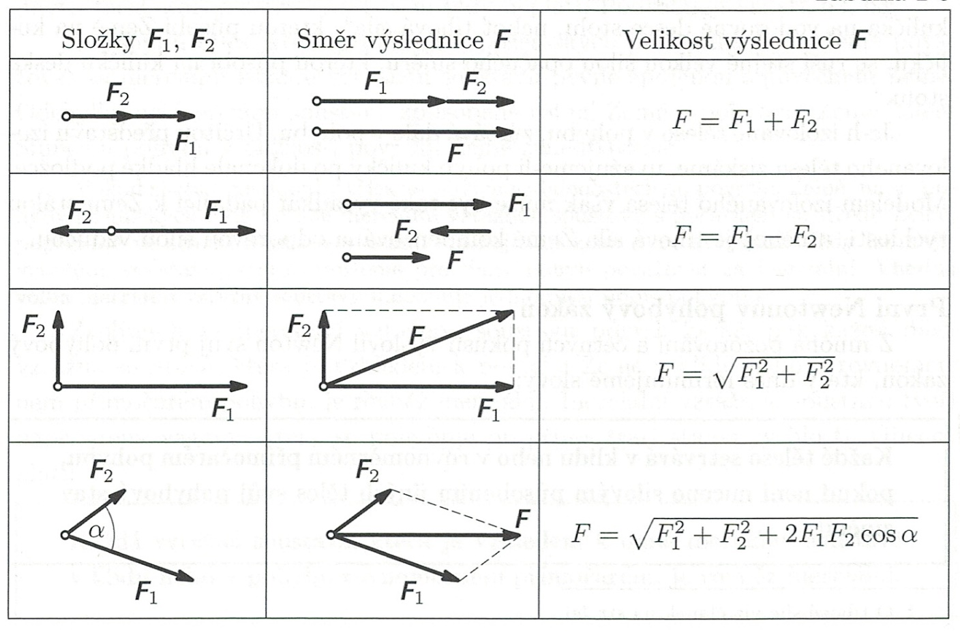



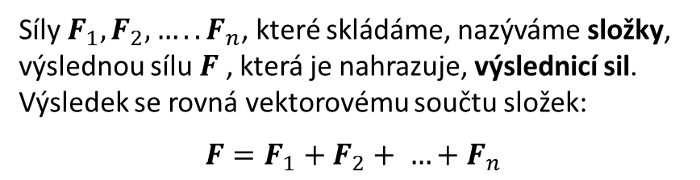
Vektorové skládání (sčítání) sil
Operace s vektory podrobněji – viz prezentace Fyz31-1
Působí-li na těleso nebo hmotný bod v jednom jeho bodě současně několik sil $F_{1}, F_{2}, ….. F_{n}$, můžeme je nahradit jedinou silou $F$. Která má stejný pohybový účinek jako dané síly. Postup, kterým toto nahrazování sil provádíme, se nazývá vektorové skládání sil.
Síly $F_{1}, F_{2}, ….. F_{n}$, které skládáme, nazýváme složky, výslednou sílu $F$ , která je nahrazuje, výslednicí sil. Výsledek se rovná vektorovému součtu složek:
$$F=F_{1}+F_{2}+ …+F_{n}$$
Rovoběžníkové pravidlo pro skládání sil.
$$F_{1}$$
$$F=F_{1}+F_{2}$$
$$F_{2}$$

Slide 6






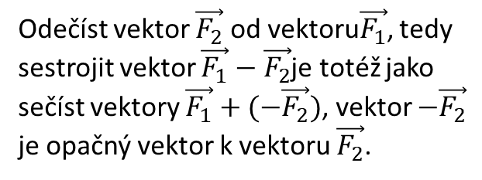

Vektorové odčítání sil
Odečíst vektor $\vec{F_{2}}$od vektoru$\vec{F_{1}}$, tedy sestrojit vektor $\vec{F_{1}}−\vec{F_{2}}$je totéž jako sečíst vektory $\vec{F_{1}}+(−\vec{F_{2}})$, vektor $−\vec{F_{2}}$ je opačný vektor k vektoru $\vec{F_{2}}$.
$$\vec{F1}−\vec{F2}$$
$$\vec{F1}$$
$$−F2$$
$$\vec{F2}$$
$$\vec{F_{1}}$$
$$\vec{F1}−\vec{F2}$$
$$\vec{F2}$$

